Slide 1

IF-5100 Administración de bases de datos
Informática Empresarial
Clase 1

Slide 2
Agenda
Bienvenida al curso
Lectura de programa del curso
Repaso de fundamentos
Laboratorio
Introducción a la administración de base de datos

Slide 3
Presentación
¿Cuál es su nombre?
¿De donde eres?
¿Qué expectativas tienes del curso?

Slide 4
Acerca del docente del curso
Lic. Randall Josué Quesada Castillo
Correo: rjosueqc05@hotmail.com
Horario de consulta:
Jueves: 4:30 pm a 6:00 pm

Slide 5

Repaso de fundamentos de base de datos
¿Qué es una base de datos?
Una base de datos es una colección organizada de datos relacionados que se almacenan electrónicamente y que pueden ser accedidos, gestionados y actualizados de manera eficiente.

Slide 6
Repaso de fundamentos de base de datos
Objetivos de una base de datos
Almacenar datos de forma estructurada
Permitir acceso eficiente a la información
Evitar redundancia e inconsistencias
Facilitar la seguridad y control de acceso
Permitir múltiples usuarios simultáneos

Slide 7



Repaso de fundamentos de base de datos
Sistema de Gestión de Bases de Datos (SGBD)
Consiste en una colección de datos interrelacionados y un conjunto de programas para tener acceso a dichos datos.
Colección de datos: normalmente es lo que conocemos como base de datos, la cual contiene información acerca de la empresa particular.
Cabe mencionar que los Sistemas Gestores de Bases de Datos también se llaman Sistemas Administradores de Bases de Datos (SABD).

Slide 8
Repaso de fundamentos de base de datos
Sistema de Gestión de Bases de Datos (SGBD)
Objetivos del SGBD
Es proporcionar un entorno que sea tanto práctico como eficiente de usar en la recuperación y el almacenamiento de la información de la base de datos.
Se diseñan para gestionar grandes cantidades de información.
Proporcionar fiabilidad de la información almacenada a pesar de la caída del sistema o de los accesos sin autorización.
Evitar resultados anómalos.

Slide 9
Repaso de fundamentos de base de datos
Sistema de Gestión de Bases de Datos (SGBD)
Funciones del SGBD
Definición de datos
Manipulación de datos
Seguridad
Control de concurrencia
Recuperación ante fallos
Optimización de consultas

Slide 10
Repaso de fundamentos de base de datos
Sistema de Gestión de Bases de Datos (SGBD)
Problemas antes de la llegada SGBD: Mantener información en un sistema de procesamiento de archivos acarrea grandes inconvenientes:
Redundancia de datos: La misma información puede estar duplicada en diferentes lugares.
Inconsistencia de datos: información que no coincida con los datos esperados por el usuario final.
Dificultad de acceso a los datos: no era de fácil acceso y no estaba disponible cuando se necesitaba.

Slide 11
Repaso de fundamentos de base de datos
Sistema de Gestión de Bases de Datos (SGBD)
Problemas antes de la llegada SGBD: Mantener información en un sistema de procesamiento de archivos acarrea grandes inconvenientes:
Aislamiento de datos: Archivos dispersos, no hay centralización y se dificulta la escritura y lectura.
Problemas de integridad: Los datos almacenados deben de coincidir con lo que el usuario final espera que se almacenó, no debe de haber una falta de integridad de los datos.
Problemas de atomicidad: ante cualquier fallo, siempre se debe de asegurar que los datos se restauren al estado de consistencia que existía antes del fallo.

Slide 12
Repaso de fundamentos de base de datos
Sistema de Gestión de Bases de Datos (SGBD)
Problemas antes de la llegada SGBD: Mantener información en un sistema de procesamiento de archivos acarrea grandes inconvenientes:
Anomalías en el acceso concurrente: los sistemas deben de permitir a múltiples usuarios actualizar datos simultáneamente, previo a los sistemas gestores, existen probabilidades de encontrar datos inconsistentes debido a la falta de este control.
Problemas de seguridad: No todos los usuarios de un sistema de base de datos debería de poder acceder a toda la estructura, ni a todos los datos.

Slide 13
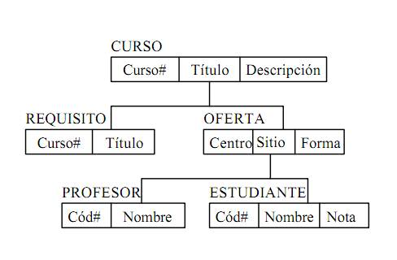
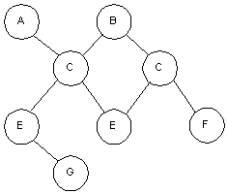
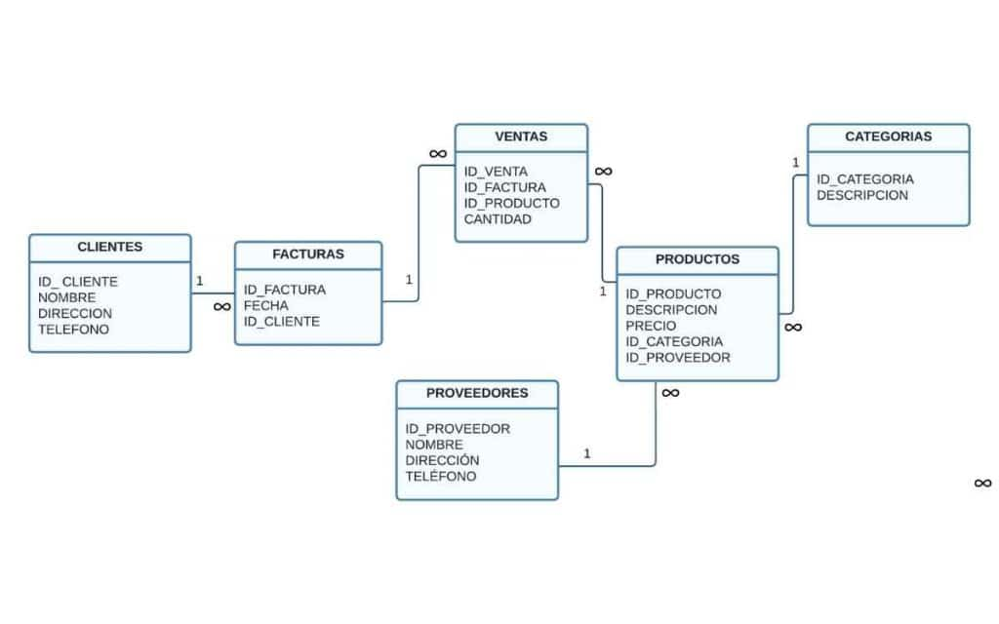
Repaso de fundamentos de base de datos
Modelos de datos
Modelo jerárquico
Modelo de red
Modelo relacional

Slide 14
Repaso de fundamentos de base de datos
Modelo relacional
Representa los datos en tablas llamadas relaciones.
Relación: tiene como significado la tabla en la base de datos.
Tupla: representa la fila en una tabla.
Atributo: representa la columna en una tabla.
Dominio: representa el tipo de dato.
Llave primaria: Representa al identificador único de una tabla.
Llave foránea: Representa la relación entre tablas.

Slide 15
Repaso de fundamentos de base de datos
Integridad de datos
Las bases de datos deben de garantizar que los datos siempre sean correctos.
Integridad de entidad: La clave primaria no puede ser NULL.
Integridad referencial: Una clave foránea debe existir en la tabla relacionada.
Ejemplo: No se puede crear un pedido para un cliente inexistente.
Integridad de dominio: Los valores deben ser válidos.
Ejemplo: Edad < 0.

Slide 16
Repaso de fundamentos de base de datos
Lenguaje SQL
El lenguaje estándar para trabajar con bases de datos relacionales es SQL (Structured Query Language). SQL tiene tres categorías principales.
DDL (Data Definition Languaje): Define la estructura de la base de datos.
Ejemplo: CREATE, ALTER, DROP…
DML (Data Manipulation Language): Manipula los datos.
Ejemplo: INSERT, SELEC, UPDATE, DELETE.
DCL (Data Control Language): Controla permisos.
Ejemplo: GRANT SELECT.

Slide 17
Repaso de fundamentos de base de datos
Normalización
La normalización es el proceso de organizar los datos para reducir redundancia y evitar inconsistencias.
Tabla sin normalizar
PedidoID | Cliente | Productos | Cantidades
1 | Ana | Laptop, Mouse | 1,2
2 | Luis | Teclado | 1
3 | Ana | Monitor, Cable HDMI | 1,3

Slide 18
Repaso de fundamentos de base de datos
Normalización
La normalización es el proceso de organizar los datos para reducir redundancia y evitar inconsistencias.
Primera Forma Normal (1FN):
No hay atributos multivalor.
Cada campo contiene un valor atómico.
PedidoID | Cliente | Producto | Cantidad
1 | Ana | Laptop | 1
1 | Ana | Mouse | 2
2 | Luis | Teclado | 1
3 | Ana | Monitor | 1
3 | Ana | Cable HDMI | 3

Slide 19
Repaso de fundamentos de base de datos
Normalización
La normalización es el proceso de organizar los datos para reducir redundancia y evitar inconsistencias.
Segunda Forma Normal (2FN):
Todos los atributos dependen completamente de la clave primaria.
PedidoID | Producto | Cantidad
1 | Laptop | 1
1 | Mouse | 2
2 | Teclado | 1
3 | Monitor | 1
3 | Cable HDMI | 3
PedidoID | Cliente
1 | Ana
2 | Luis
3 | Ana

Slide 20
Repaso de fundamentos de base de datos
Normalización
La normalización es el proceso de organizar los datos para reducir redundancia y evitar inconsistencias.
Tercera Forma Normal (3FN):
No hay dependencias transitivas.
Supongamos que aumentamos la tabla y agregamos la ciudad
PedidoID | Cliente | Ciudad
1 | Ana | San Ramón
2 | Luis | Alajuela
3 | Ana | San Ramón

Slide 21
Repaso de fundamentos de base de datos
Normalización
La normalización es el proceso de organizar los datos para reducir redundancia y evitar inconsistencias.
Tercera Forma Normal (3FN):
No hay dependencias transitivas.
PedidoID | Producto | Cantidad
1 | Laptop | 1
1 | Mouse | 2
2 | Teclado | 1
3 | Monitor | 1
3 | Cable HDMI | 3
PedidoID | ClienteID
1 | 1
2 | 2
3 | 1
ClienteID | Nombre | Ciudad
1 | Ana | San Ramón
2 | Luis | Alajuela

Slide 22
Repaso de fundamentos de base de datos
Laboratorio: Normalización de Bases de Datos
Aplicar los conceptos de Primera, Segunda y Tercera Forma Normal (1NF, 2NF y 3NF) para transformar tablas mal diseñadas en un modelo relacional correcto.
Escenario
Una empresa está desarrollando un sistema de ventas y gestión empresarial, pero las tablas fueron diseñadas sin aplicar normalización.
Tu tarea como ingeniero de software es analizar las tablas y normalizarlas hasta 3FN.
Tabla 1: Pedidos
PedidoID | ClienteNombre | ClienteTelefono | Productos | Cantidades
1 | Ana López | 88881111 | Laptop,Mouse | 1,2
2 | Luis Mora | 87772222 | Teclado | 1
3 | Ana López | 88881111 | Monitor,Cable HDMI | 1,3

Slide 23
Repaso de fundamentos de base de datos
Tabla 2: Empleados
EmpleadoID | Nombre | Departamento | DepartamentoTelefono
1 | Carlos | Ventas | 22001111
2 | María | TI | 22002222
3 | Pedro | Ventas | 22001111
Tabla 3: Cursos
CursoID | CursoNombre | ProfesorNombre | ProfesorCorreo
1 | Base de Datos | Juan Pérez | juan@uni.edu
2 | Programación | Ana Ruiz | ana@uni.edu
3 | Redes | Juan Pérez | juan@uni.edu

Slide 24
Repaso de fundamentos de base de datos
Tabla 4: Inventario
ProductoID | ProductoNombre | ProveedorNombre | ProveedorTelefono
1 | Laptop | TechSupply | 5551111
2 | Mouse | TechSupply | 5551111
3 | Monitor | CompuWorld | 5552222
Tabla 5: Matrículas
EstudianteID | EstudianteNombre | CursoID | CursoNombre
1 | Laura | 1 | Base de Datos
1 | Laura | 2 | Programación
2 | Carlos | 1 | Base de Datos

Slide 25
¡Muchas Gracias!
“El éxito no se trata de cuántos campeonatos ganas, se trata de cuánto te has esforzado para alcanzar tu máximo potencial.” – Kobe Bryant

